Slide 1


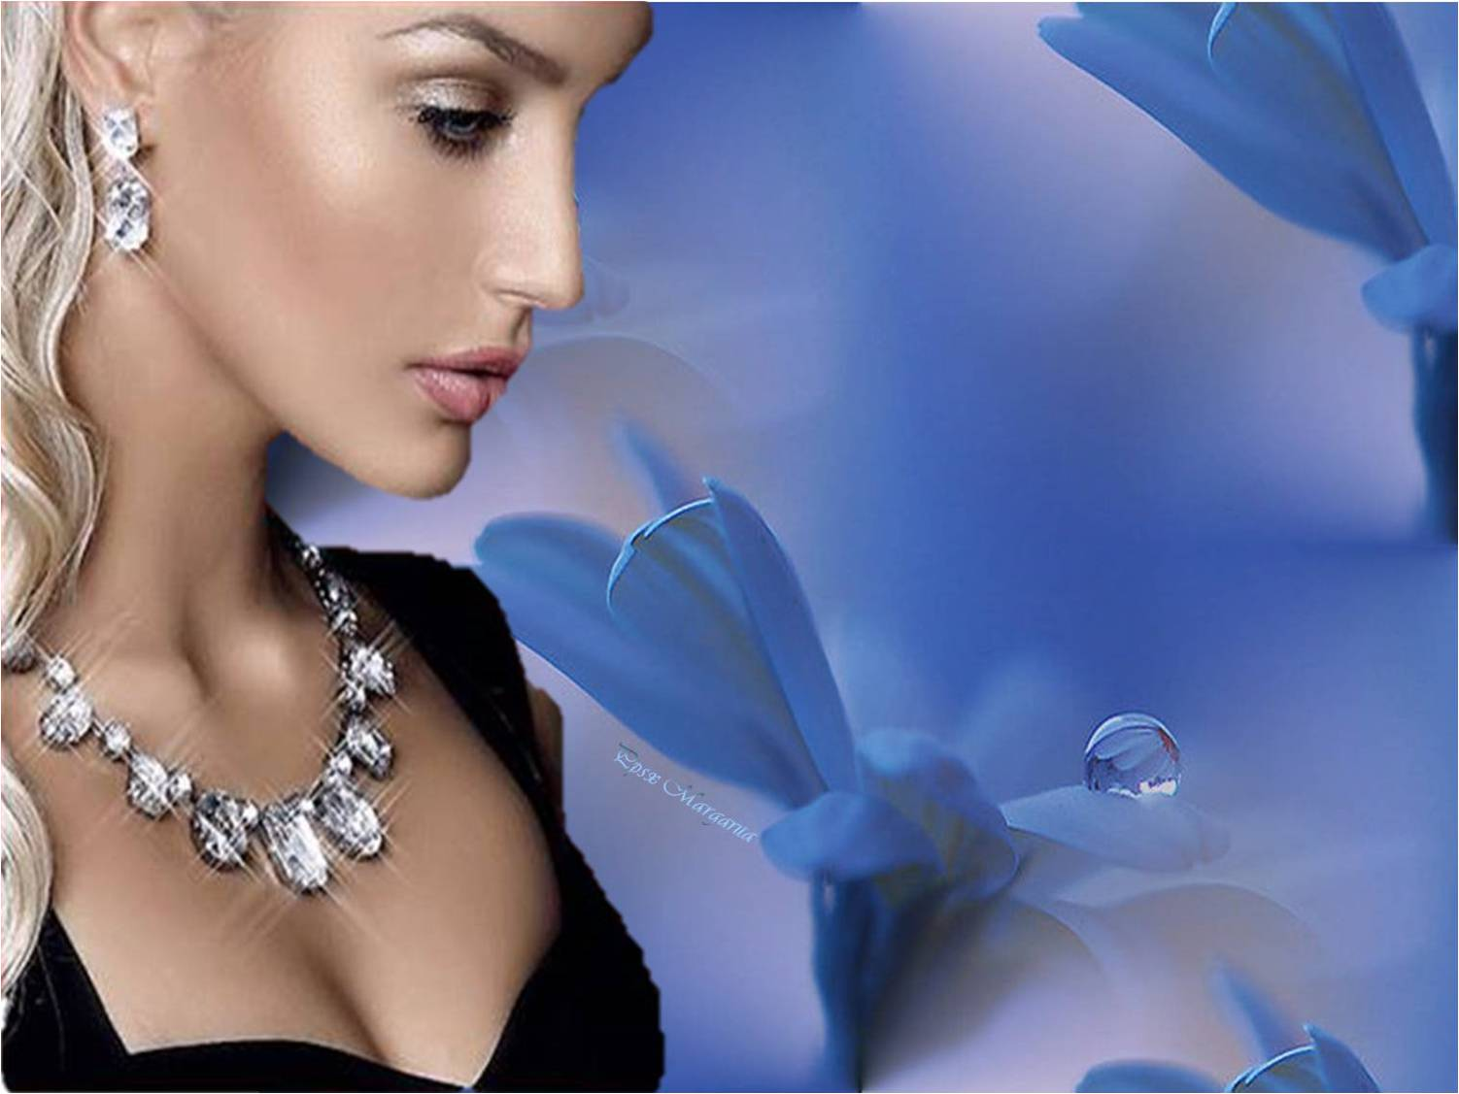


PENSAR
EN TI...

Slide 2

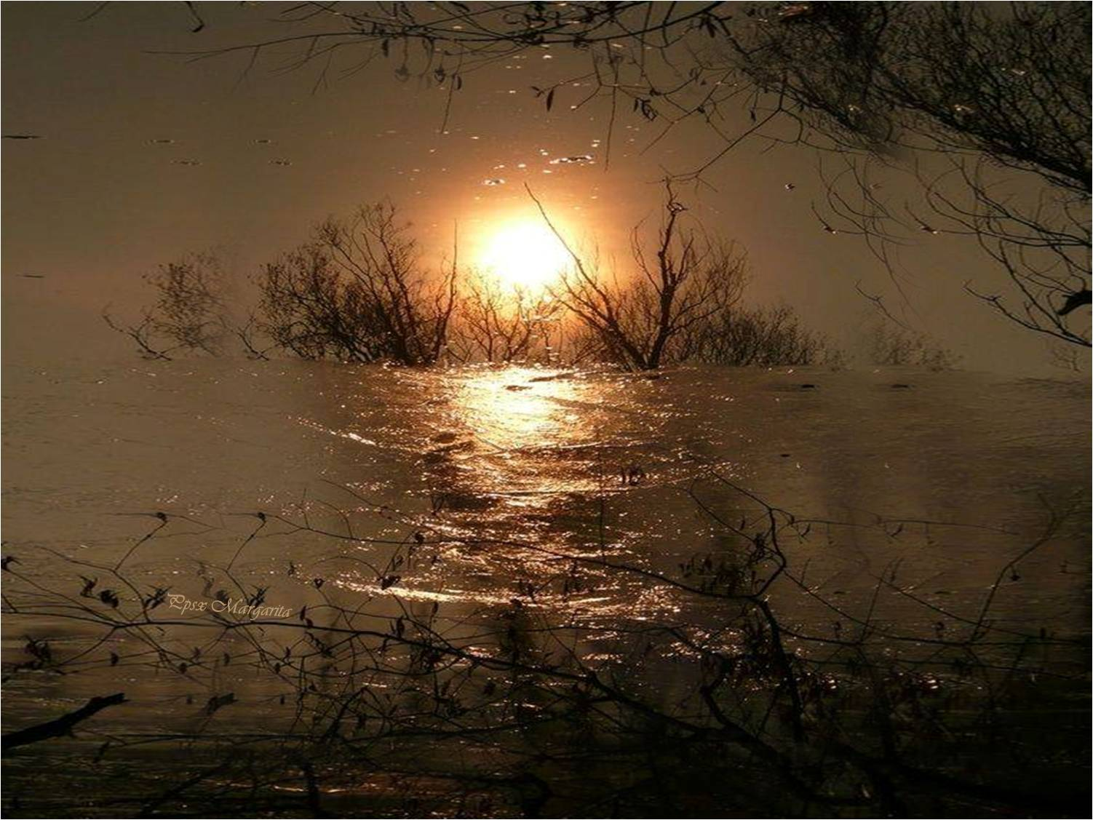

Slide 3
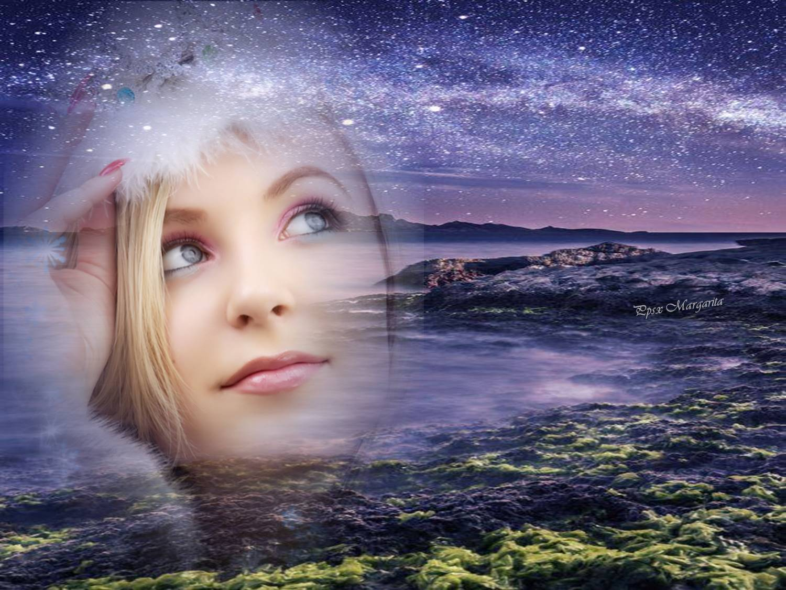
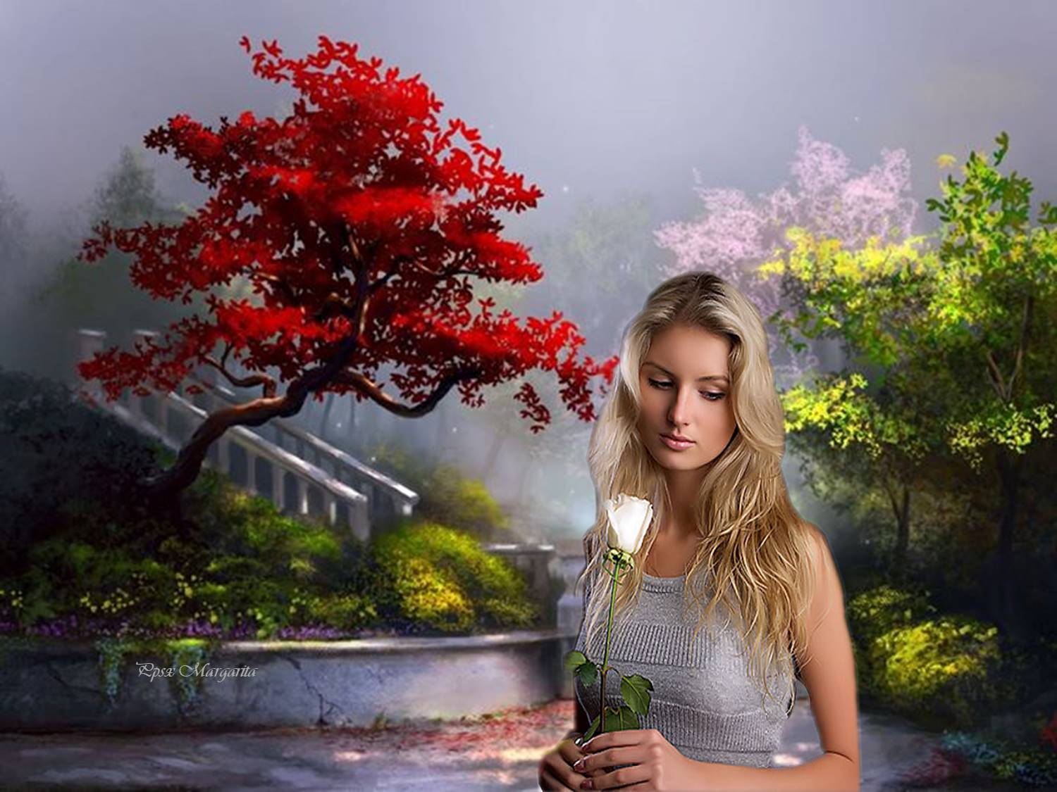
Pensar en ti...
Es como mirar al cielo plagado de estrellas,

Slide 4
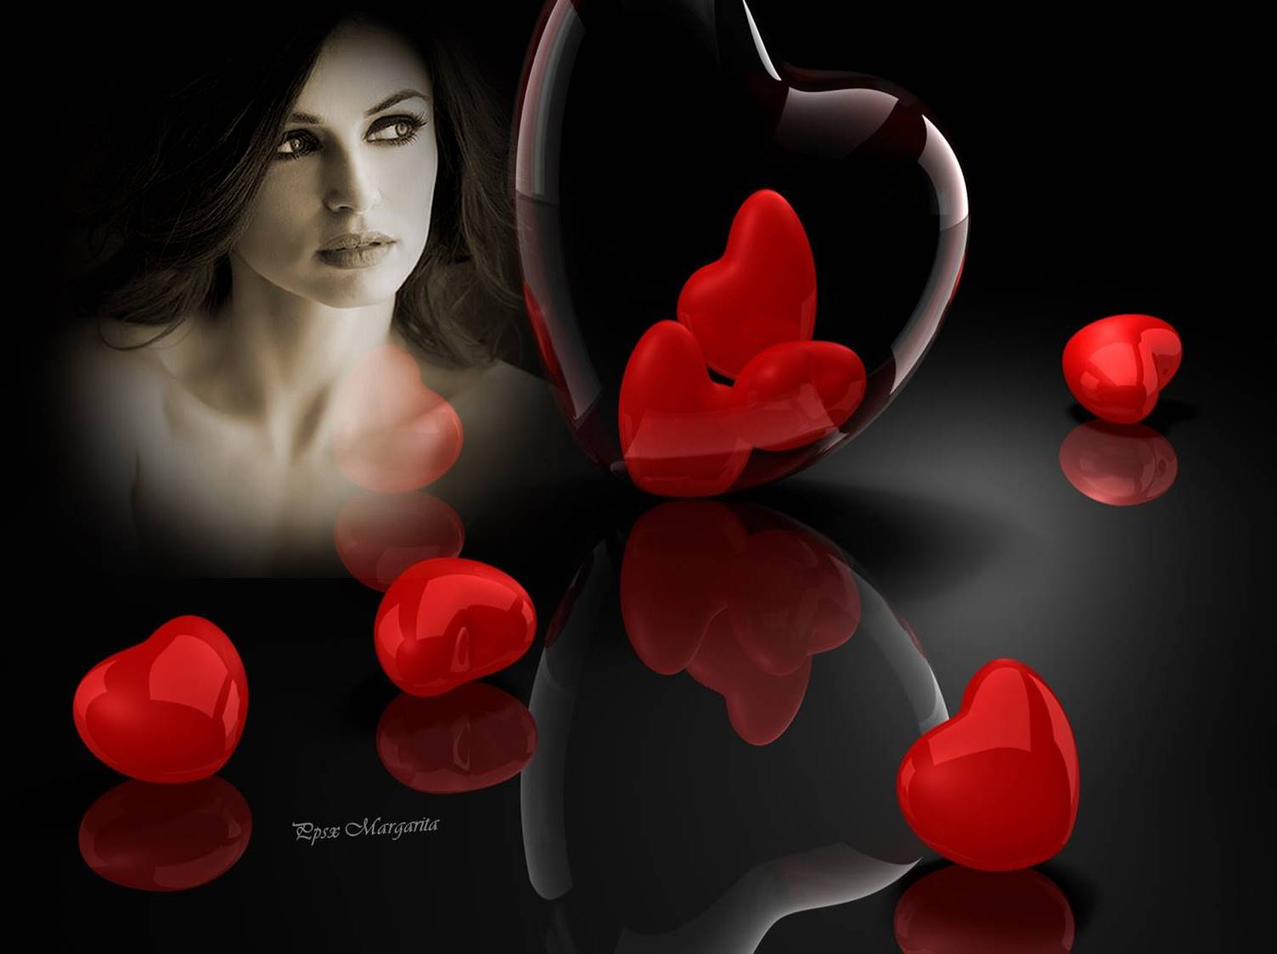

Hacer una fiesta de gala en mi corazón,
Y la más brillante entre todas ellas,

Slide 5

Esa eres tú ¡Mi amor!

Slide 6


Slide 7
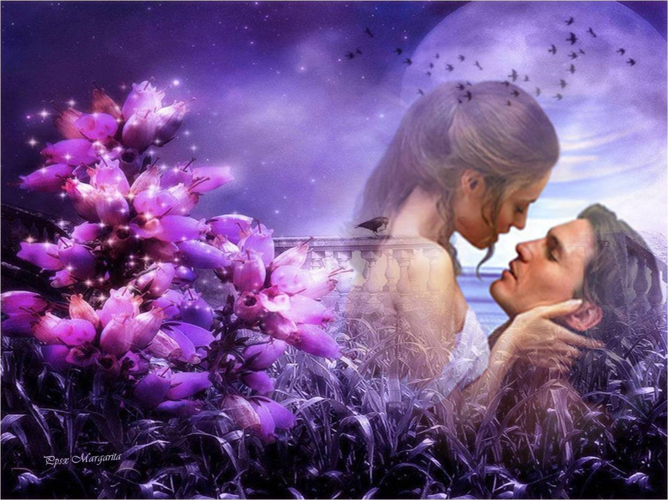
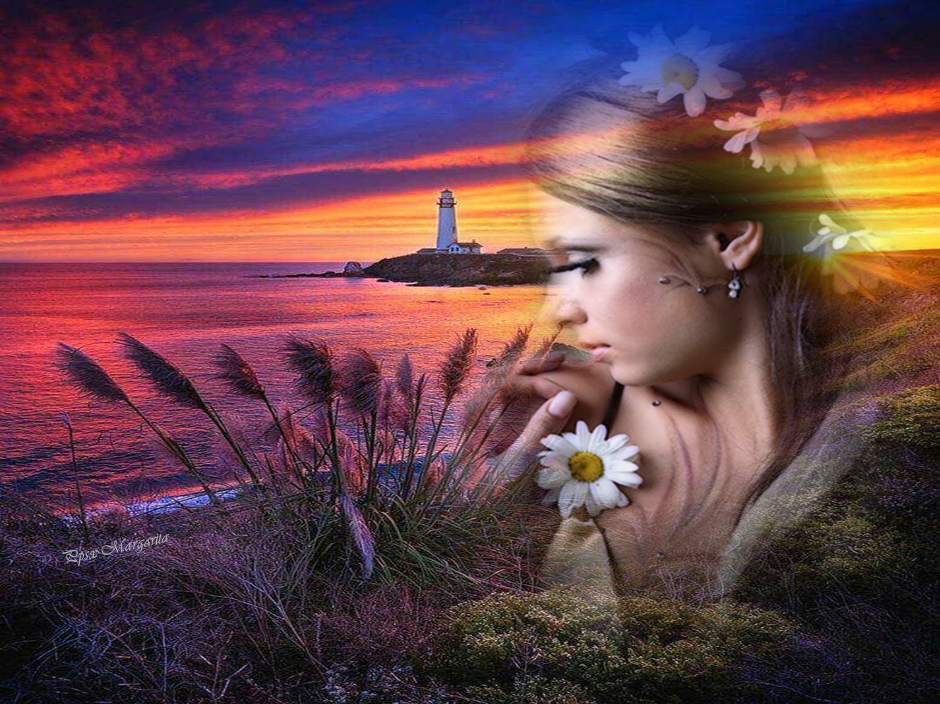
Es expresarme con ternura,
y dejar que vuelen mensajes de amor;
Pensar en ti...

Slide 8
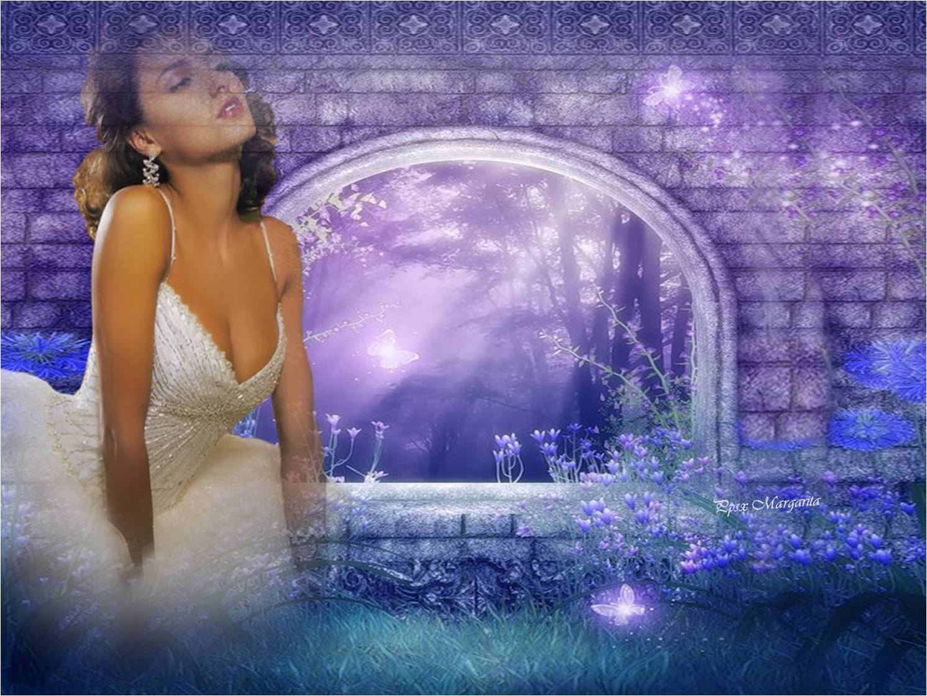
Es más que un recuerdo que vibra en mi pecho, haciendo temblar aún
mi corazón.

Slide 9
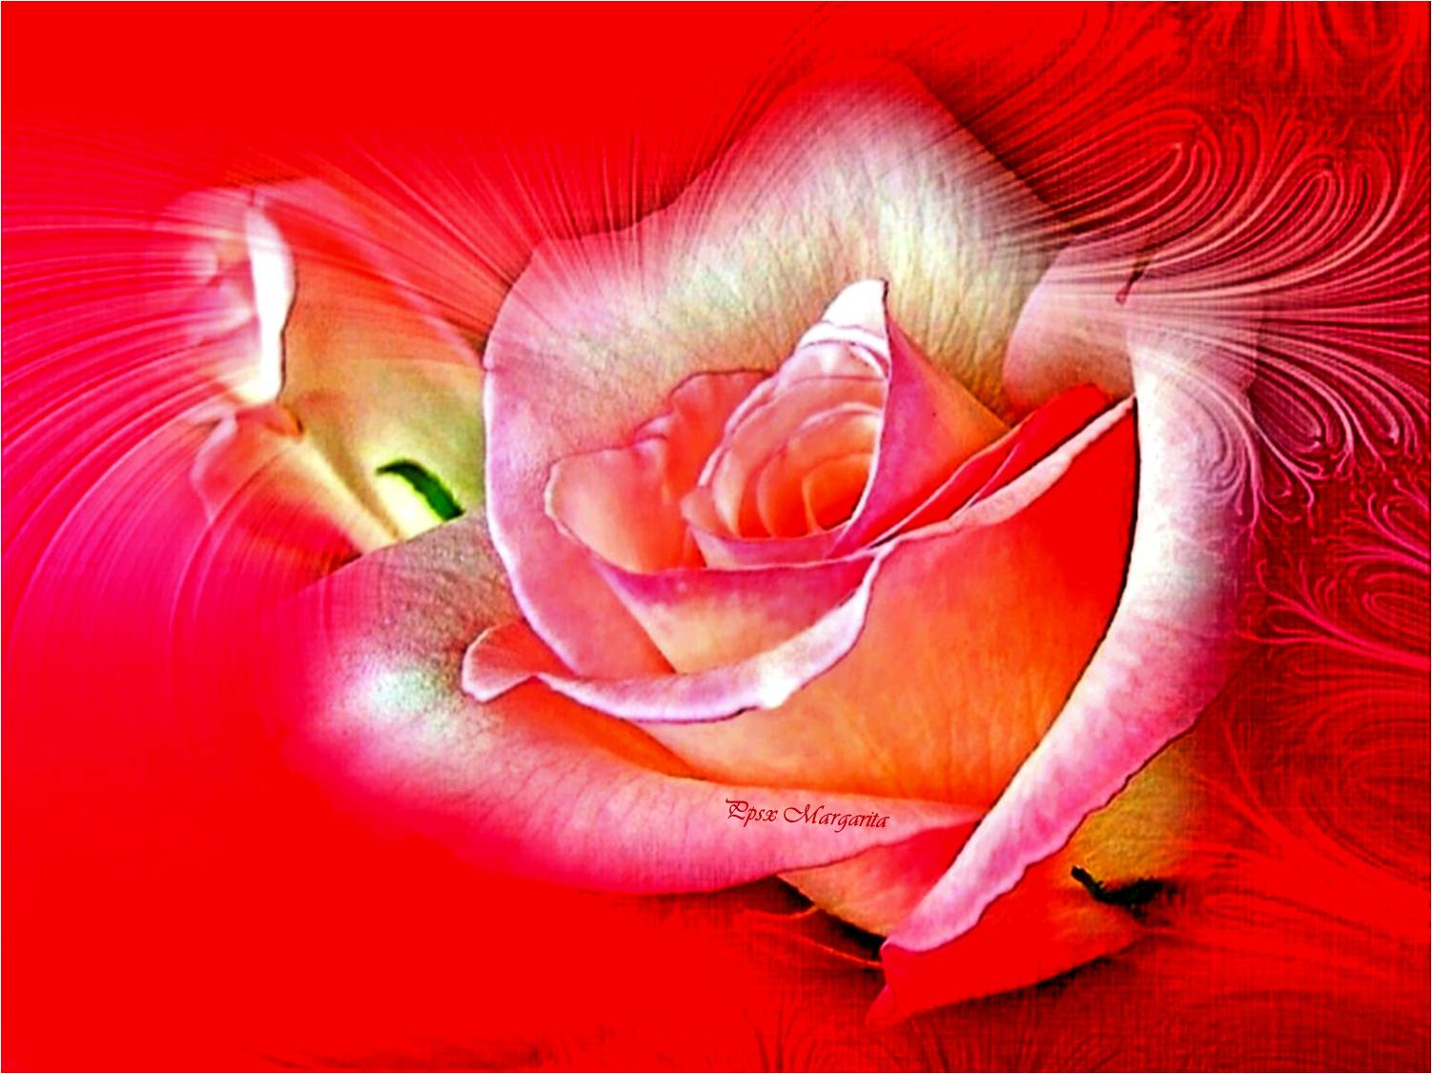

Slide 10
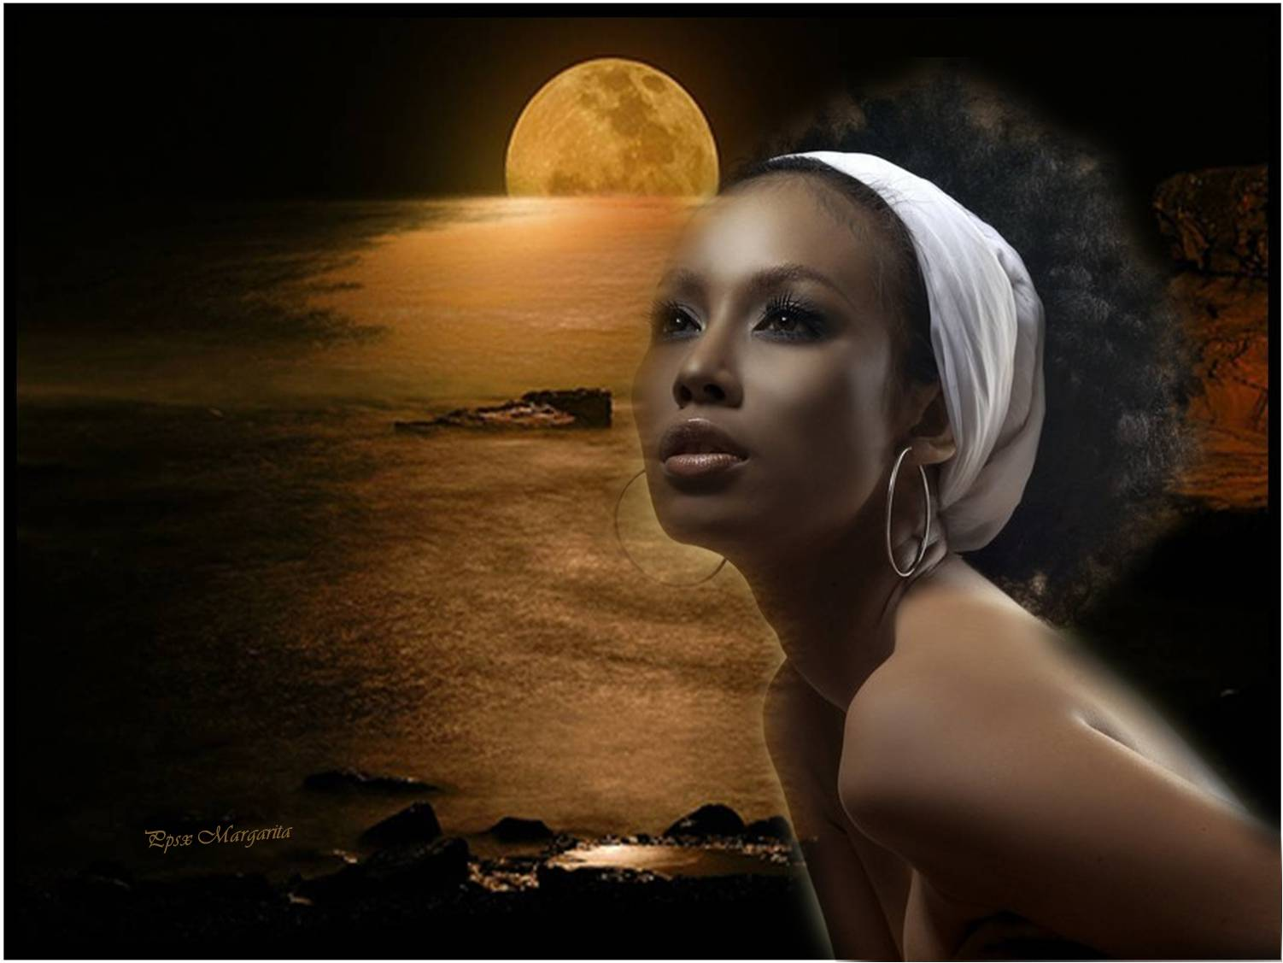
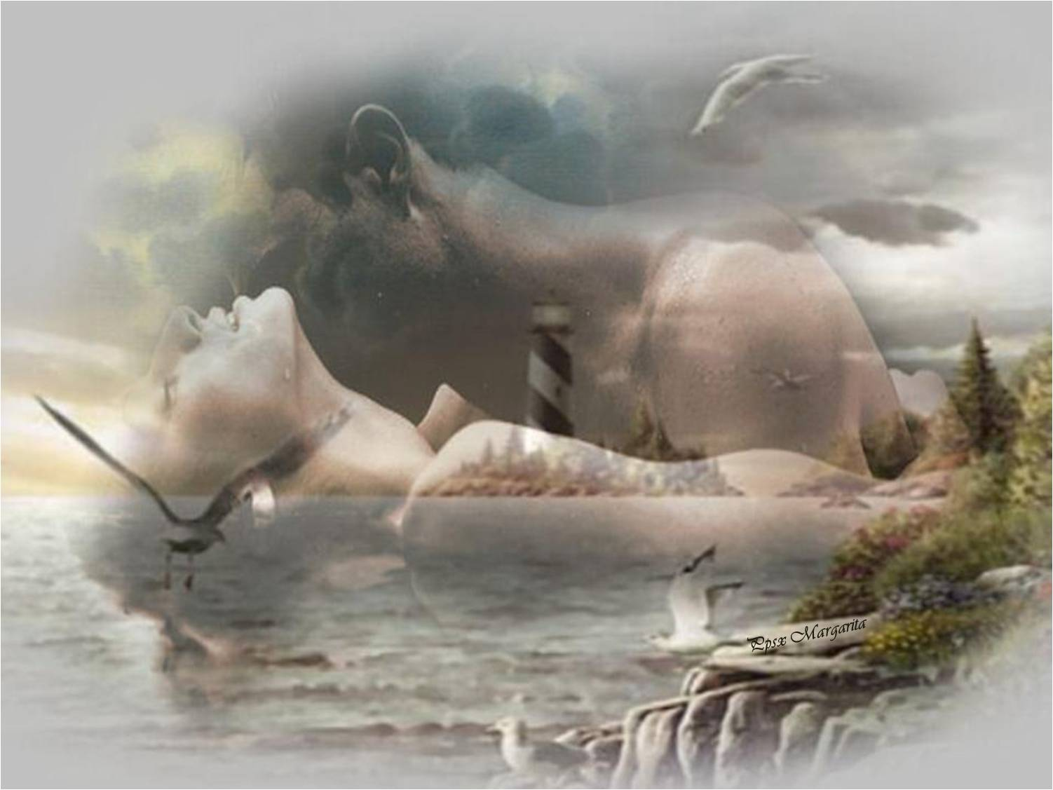
Pensar en ti....
Es un torrente de emociones,
donde pierdo los sentidos y la razón;

Slide 11
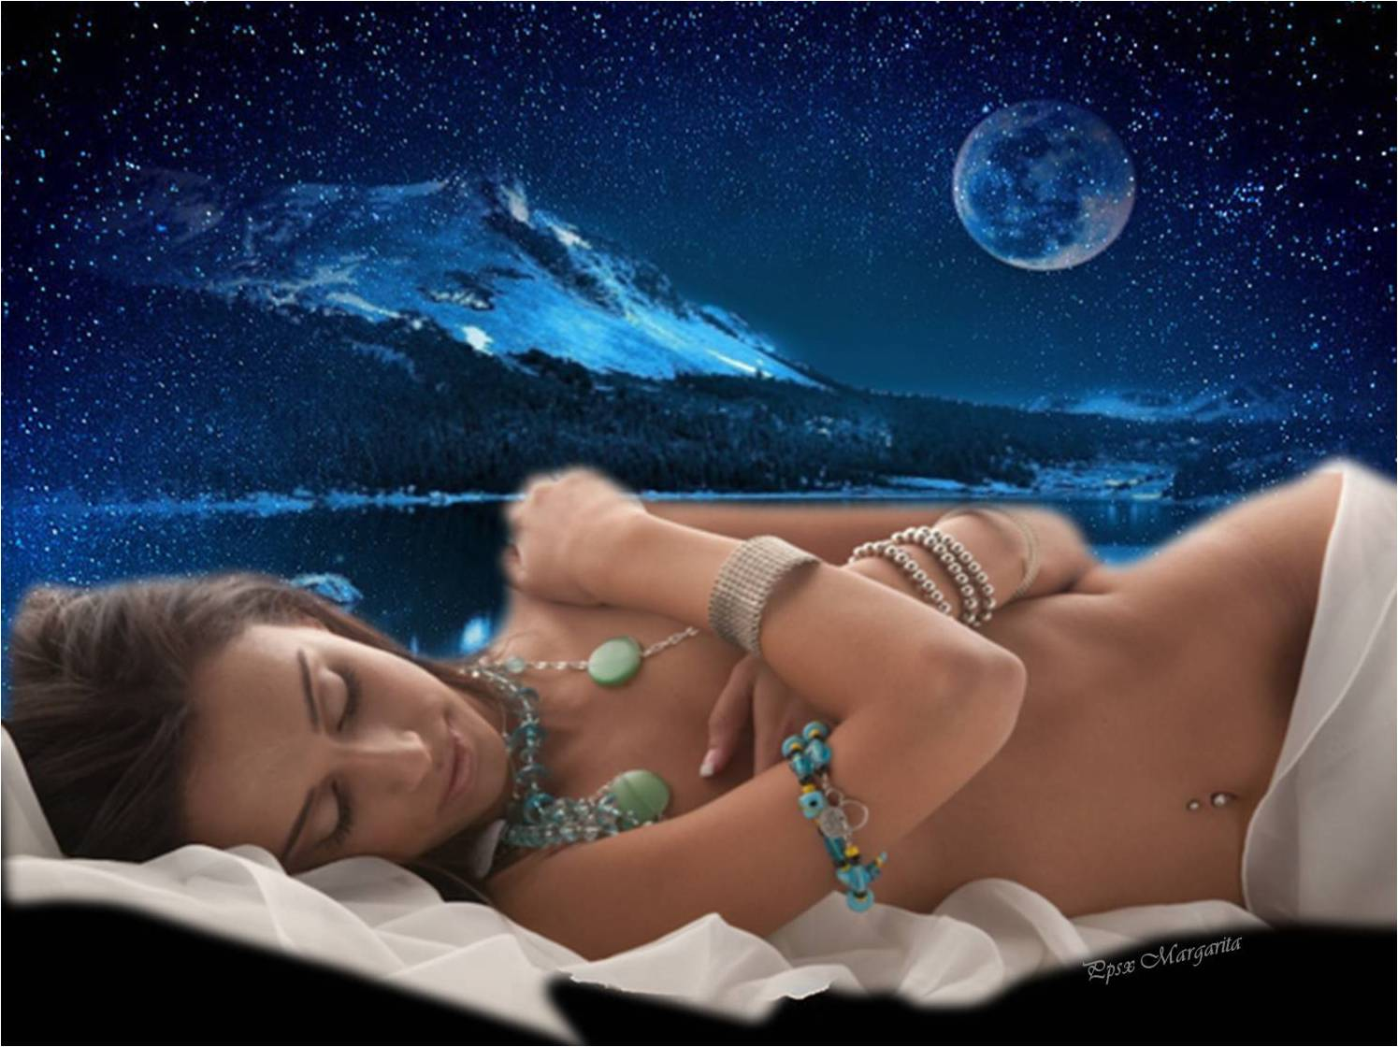

Es despertarme después de la media noche,
suspirando excitada de emoción.

Slide 12
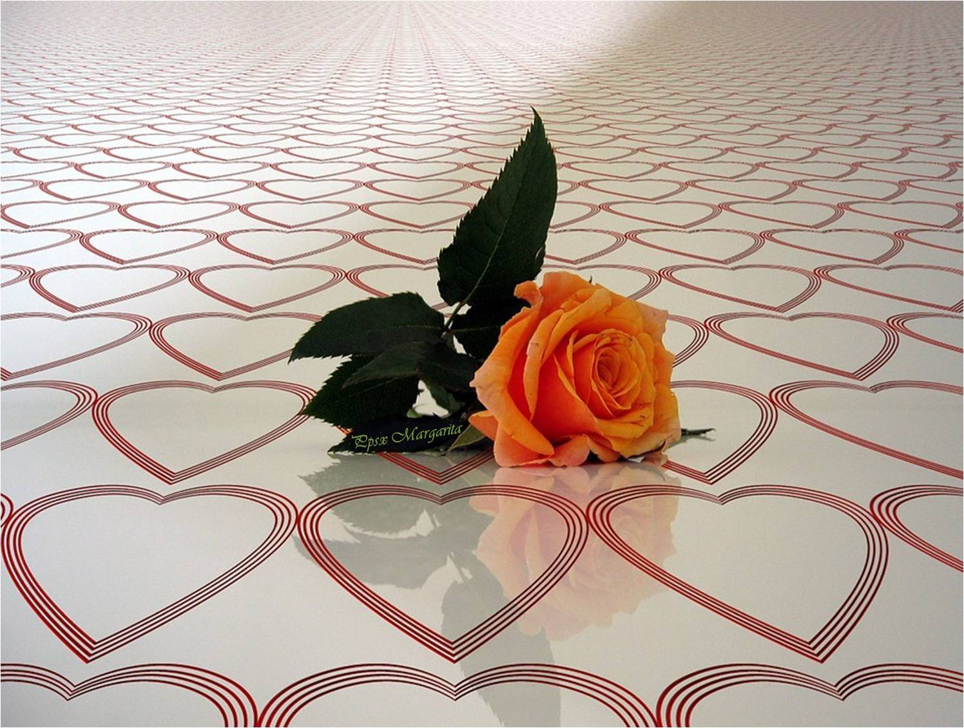

Slide 13
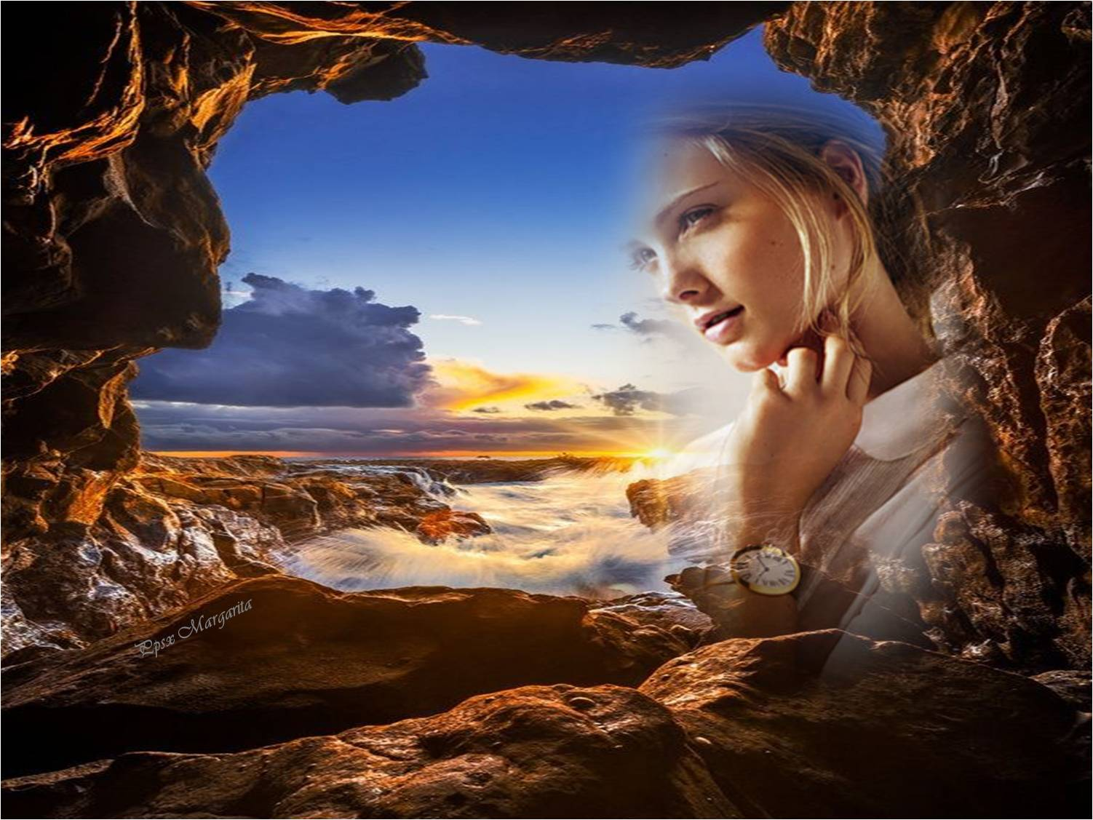
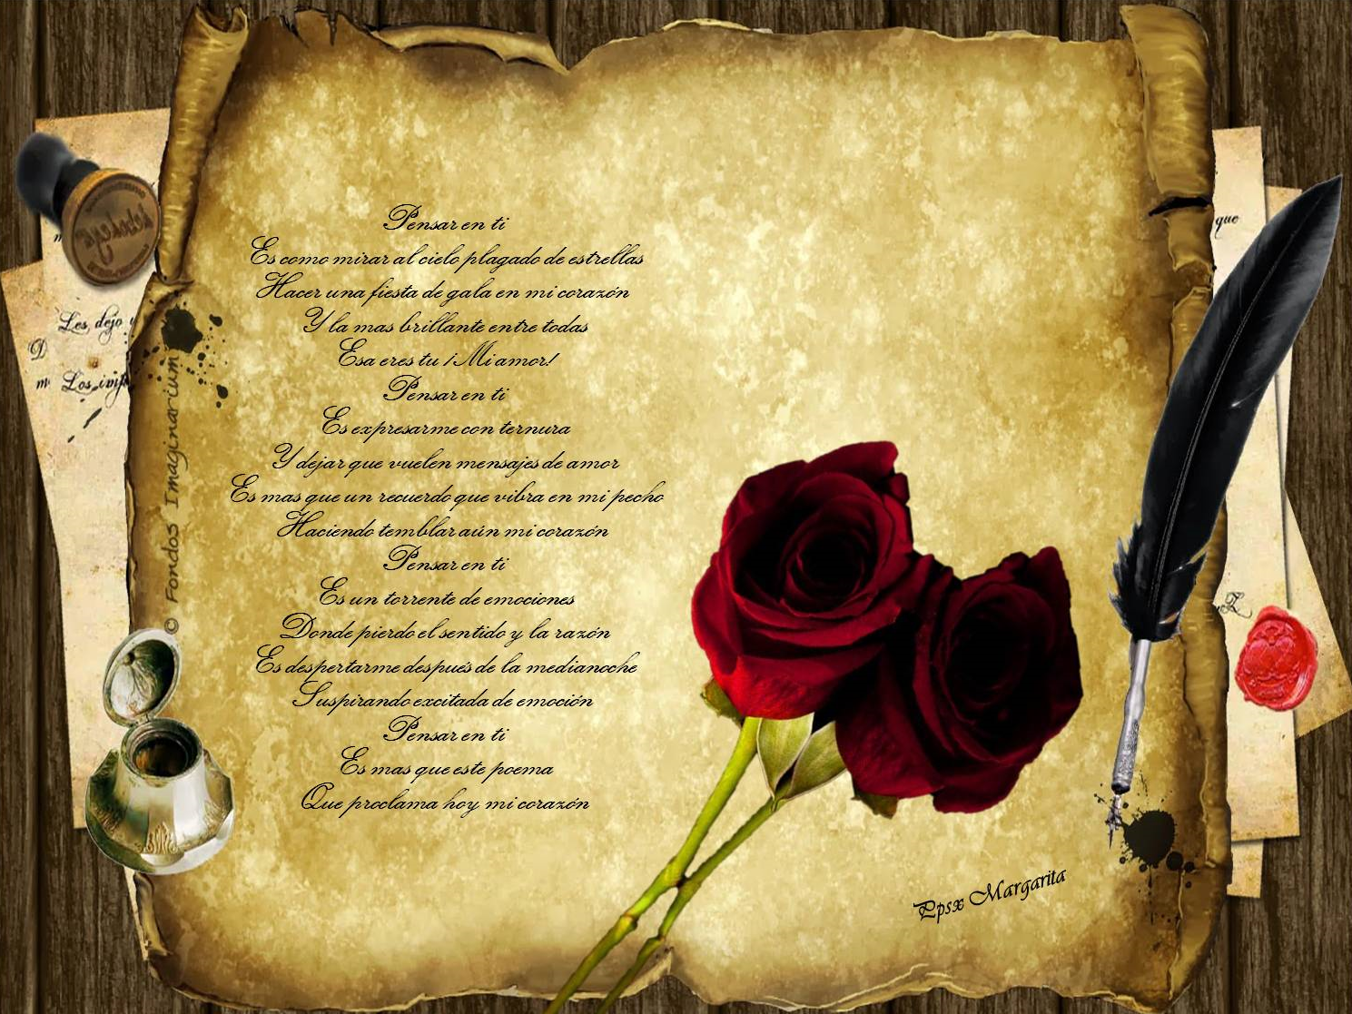
Pensar en ti...
Es más
que este poema,

Slide 14


Que proclama hoy,
Mi corazón.

Slide 15



Slide 16
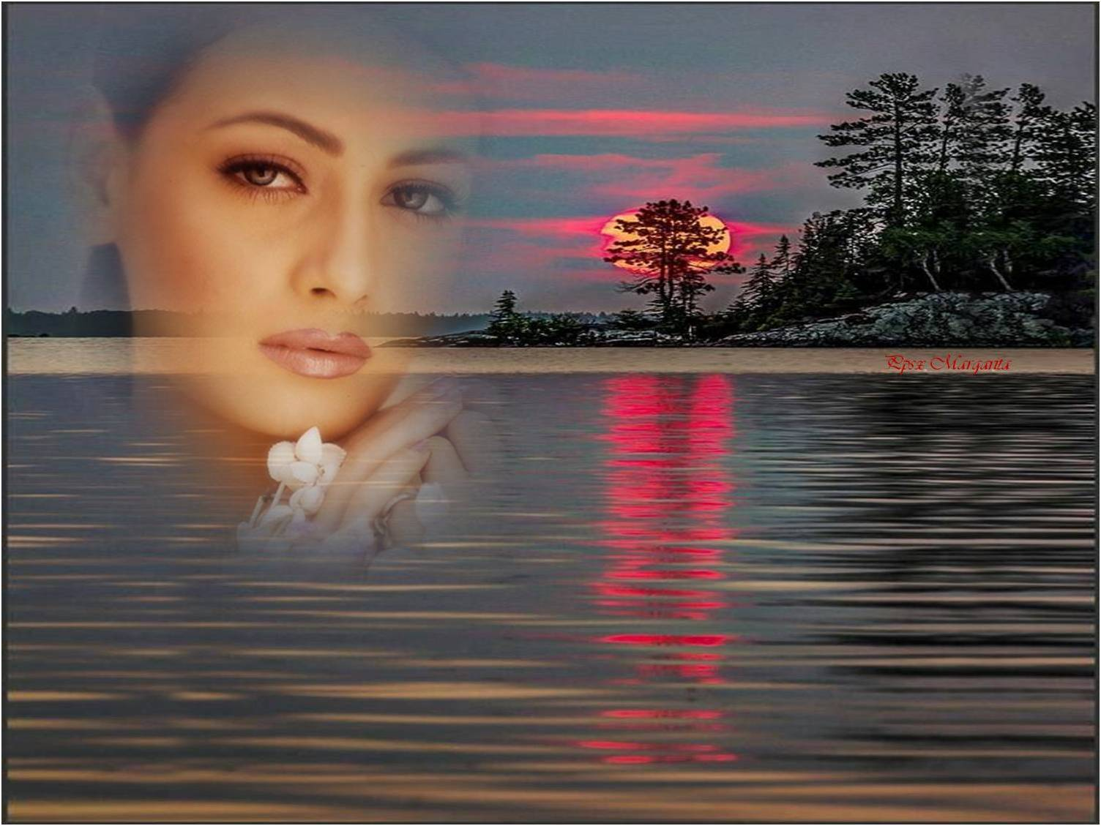
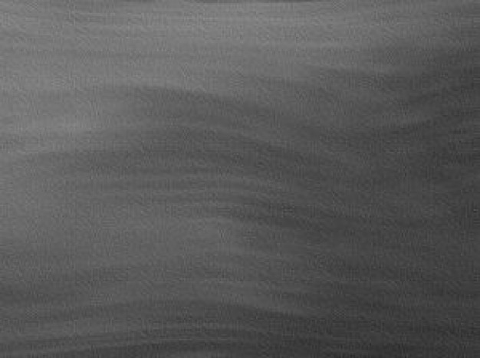


Abril 2019
Música: Memory
Andre Rieu
Autora: Rosa de la Aurora
Margarita

Slide 17









¿Te ha gustado?
Puedes ver más entrando
Aquí
Además puedes recibir powerpoints en tu correo electrónico suscribiéndote aquí:
Esta presentación powerpoint ha sido creada y compartida única y exclusivamente para mispps.com

